Slide 1



Розробка веб-застосунку SkyIT на основі Spring Boot та React для автоматизації підготовки до працевлаштування в ІТ-сфері
Алєксєєва Катерина Сергіївна, ПЗПІ-23-4
Керівник: доц кафедри ПІ Дмитро Колесников
10 червня 2025

Slide 2
Мета роботи
Мета роботи
Розробити інформаційну систему SkyIT для підготовки ІТ-фахівців до співбесід, пошуку вакансій та відстеження професійного розвитку шляхом надання навчальних матеріалів, тестових завдань, рекомендацій та персоналізованих дорожніх карт розвитку навичок.
Актуальність роботи
В умовах стрімкого розвитку ІТ-галузі зростає потреба в ефективних інструментах для підготовки до працевлаштування. Багато кандидатів стикаються зі складнощами під час пошуку вакансій, оцінки власних знань та підготовки до технічних співбесід. Система SkyIT дозволяє об'єднати ці процеси в єдиному середовищі та підвищити ефективність підготовки майбутніх ІТ-спеціалістів.
2

Slide 3
Аналіз проблеми (аналіз існуючих рішень)
Прогалини існуючих рішень
Відсутність єдиної платформи для підготовки та пошуку роботи.
Недостатня персоналізація навчання.
Відсутність індивідуальних roadmap навичок.
Обмежений контроль прогресу користувача.
Аналіз проблеми
Користувачам доводиться використовувати кілька різних сервісів для підготовки до співбесід, пошуку вакансій та розвитку навичок. SkyIT об'єднує ці можливості в одній системі, спрощуючи процес підготовки до працевлаштування в IT.
3

Slide 4

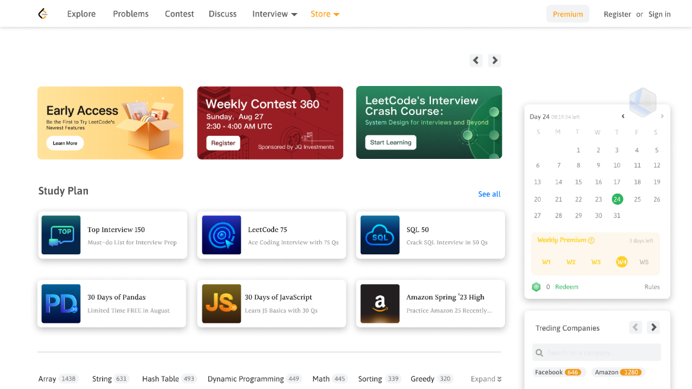

Аналіз проблеми (аналіз існуючих рішень)
Coursera
LinkedIn
LeetCode
4

Slide 5
Постановка задачі та опис системи
Проблема
Відсутність єдиної платформи для підготовки до співбесід та пошуку роботи в IT.
Очікувані результати
Підготовка до співбесід.
Пошук вакансій.
Розвиток професійних навичок.
Відстеження прогресу.
Опис системи
SkyIT — вебплатформа для підготовки до працевлаштування в IT, що поєднує навчання, вакансії, аналіз резюме та roadmap розвитку навичок.
5

Slide 6





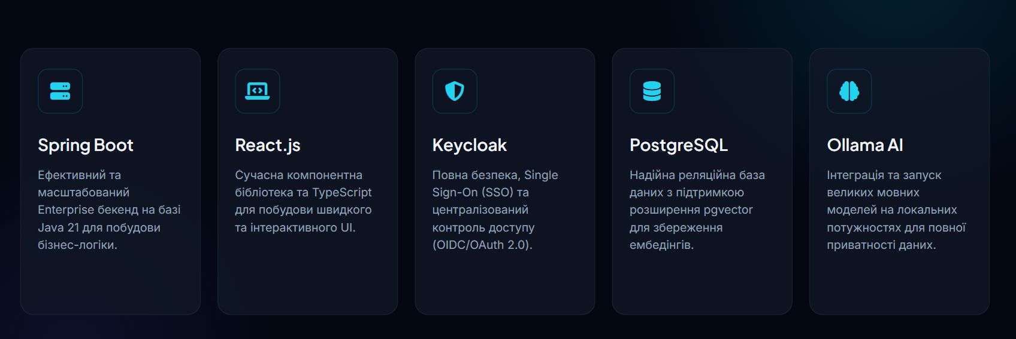
Вибір технологій розробки
6

Slide 7
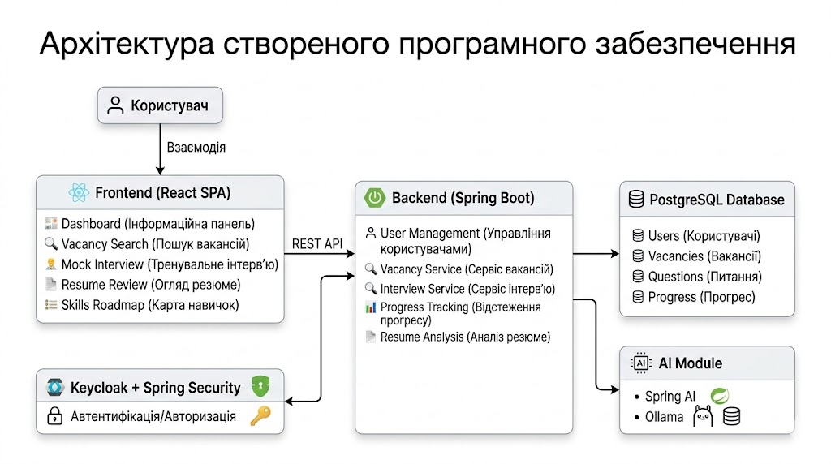
7

Slide 8
Дизайн системи
Методи дизайну системи
Під час проєктування SkyIT було використано об'єктно-орієнтований підхід, багатошарову архітектуру (Presentation, Business, Data Layer), UML-моделювання та принципи модульної розробки для забезпечення масштабованості й підтримуваності системи
Послідовність проєктування
Аналіз вимог → Проєктування архітектури → Моделювання бази даних → Розробка API → Створення користувацького інтерфейсу → Інтеграція компонентів → Тестування системи.
8

Slide 9
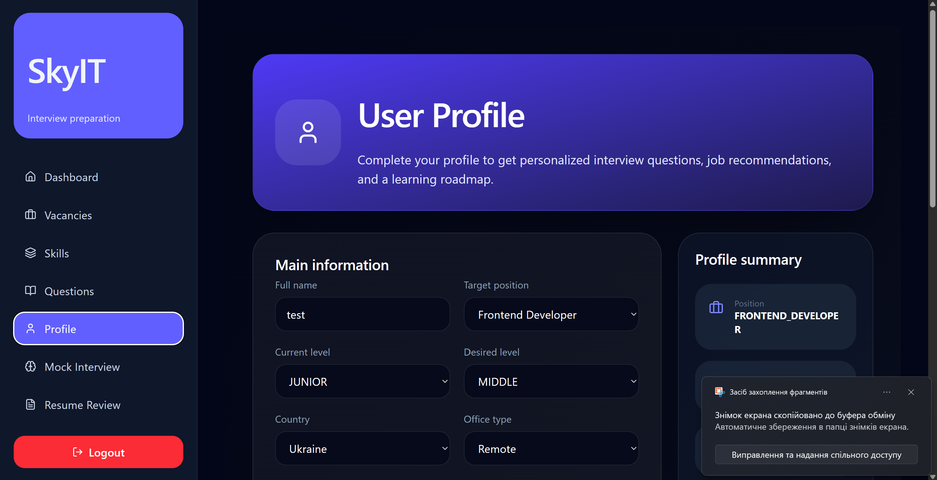
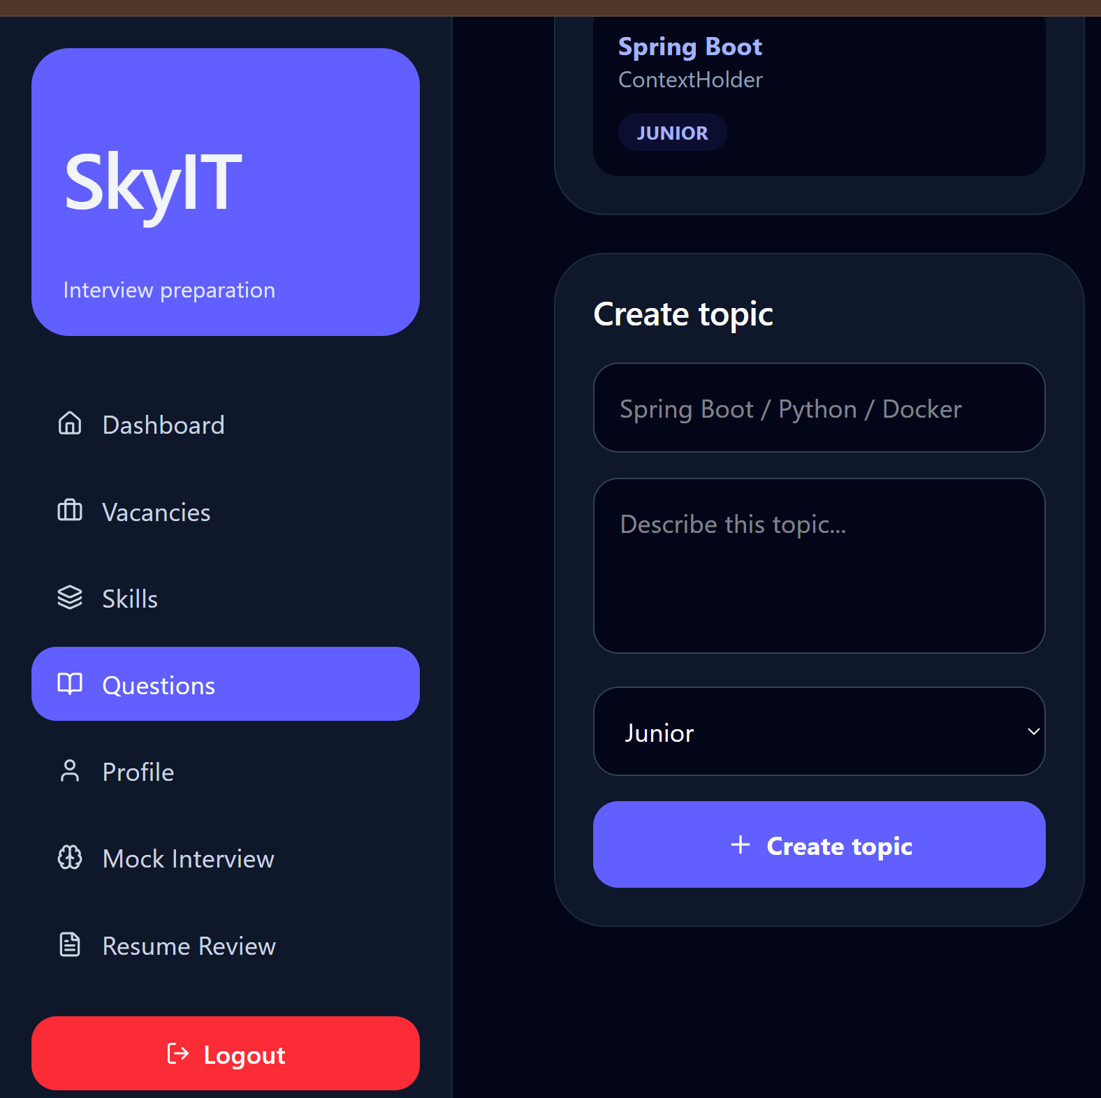
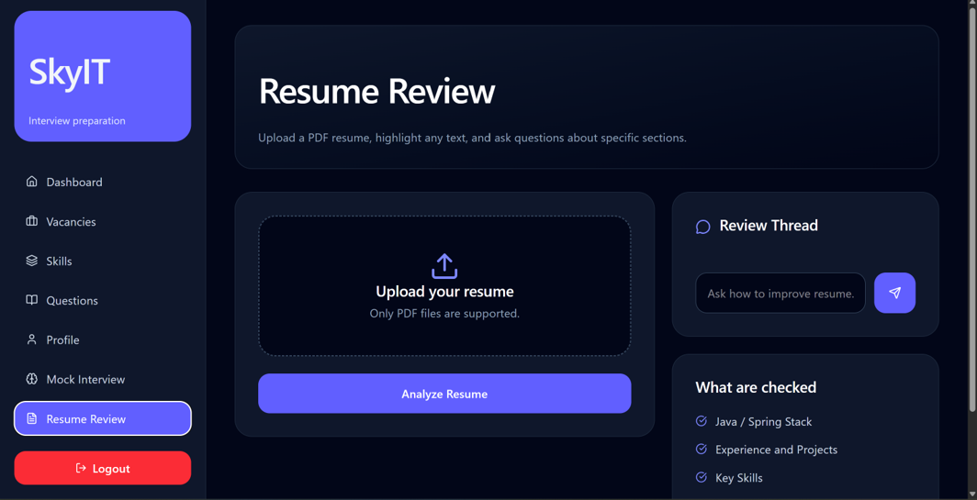
Інтерфейс користувача
9

Slide 10
Підсумки
Реалістичність та корисність результатів
Розроблена система SkyIT є працездатним програмним продуктом, який може використовуватись для підготовки до технічних співбесід, пошуку вакансій та розвитку професійних навичок.
Можливості використання
Підготовка до IT-співбесід.
Пошук актуальних вакансій.
Відстеження прогресу навчання.
Формування індивідуальних планів розвитку.
Можливий розвиток програмного забезпечення
Інтеграція з платформами пошуку роботи.
Розширення AI-функціоналу.
Додавання онлайн-співбесід.
Розробка мобільного застосунку.
Персоналізація рекомендацій на основі аналізу даних користувача.
10

